Slide 1
Анализ результатов нового формата INDOOR

Slide 2
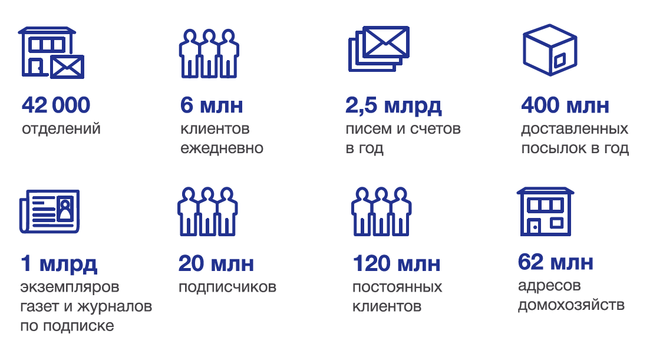
ОСНОВНЫЕ РЕЗУЛЬТАТЫ ДЕЯТЕЛЬНОСТИ ПОЧТЫ РОССИИ

Slide 3
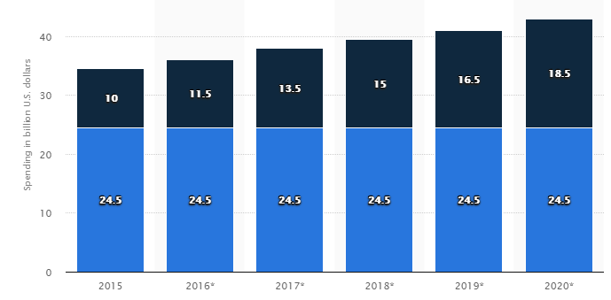
INDOOR/OUTDOOR В РОССИИ И МИРЕ
OUTDOOR
INDOOR
DIGITAL INDOOR
МИРОВОЙ РЫНОК OOH
Цифровые носители
Физические носители
* Источник: statista.com

Slide 4
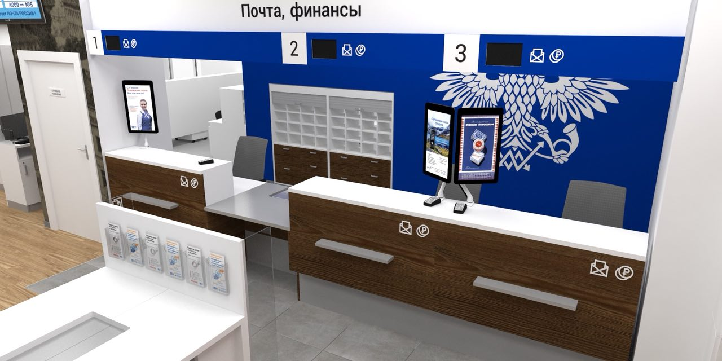
DIGITAL-INDOOR – БУДУЩЕЕ РЕКЛАМНОГО РЫНКА РОССИИ

Slide 5
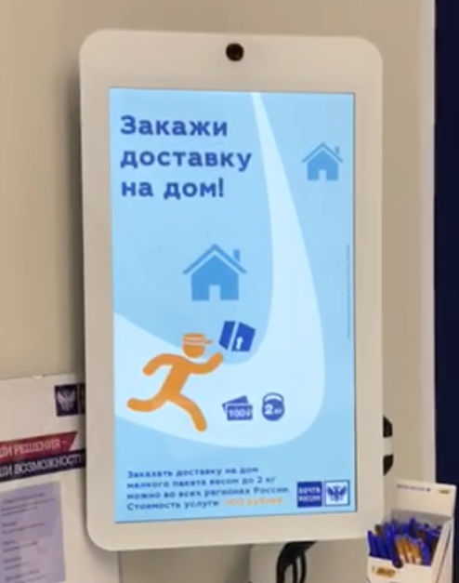
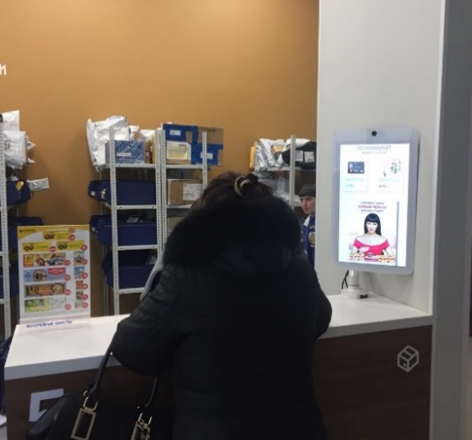
DIGITAL-INDOOR В ПОЧТЕ РОССИИ
Почта России
Пилот в Калуге
Предоставляет возможность размещения и подключения медиа-панелей в предкассовой зоне отделений почтовой связи
Предоставляет единую IT-платформу для централизованного управления медиа-контентом
Покрывает расходы инвестора на электричество в рамках реализации проекта
Привлекает новых клиентов на проект, как напрямую, так и через рекламные агентства
Период оценки: 01.03.2018 – 26.03.2018
84 отделения – 153 экрана
В 2,2 раза увеличилось количество ОПС в которых оформлена подписка
В 3,8 раза увеличилось количество подписок на издания партнера

Slide 6
Спасибо за внимание!

